Slide 1
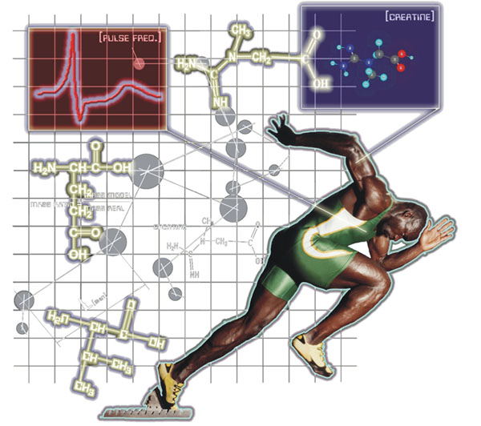
Динамика биохимических процессов в организме во время мышечной работы

Slide 2
Организм человека, а уж тем более спортсмена, никогда не работает в "линейном" (неизменном) режиме. Очень часто тренировочный процесс может заставить его перейти на предельно возможные для него "обороты". Для того, чтобы выдержать нагрузку, организм начинает оптимизировать свою работу под данный тип стресса. Если рассматривать именно силовой тренинг (бодибилдинг, пауэрлифтинг, тяжелая атлетика и пр.), то первым, кто подает сигнал в теле человека о необходимых временных перестройках являются наши мышцы.
Мышечная деятельность вызывает изменения не только в работающем волокне, но и приводит к биохимическим изменениям во всем организме. Усилению мышечного энергетического обмена предшествует значительное повышение активности нервной и гуморальной систем.

Slide 3
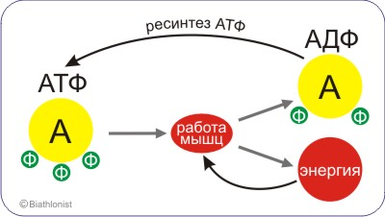
Переходя из состояния покоя к активной мышечной работе, потребность в кислороде значительно возрастает, поскольку последний является конечным акцептором электронов и протонов водорода системы дыхательной цепи митохондрий в клетках, обеспечивая процессы аэробного ресинтеза АТФ.

Slide 4
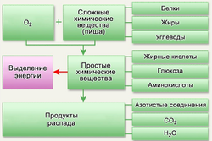
Интенсификация обменных процессов нервной ткани выражается в следующем:
1. Увеличивается потребление глюкозы и кислорода в крови.
2. Повышается скорость восстановления гликогена и фосфолипидов.
3. Усиливается распад белков и образование аммиака.
4. Снижается общее количество запасов макроэргических фосфатов.

Slide 5
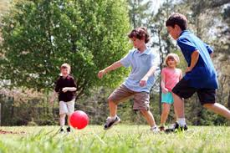
Изменение скорости метаболических процессов при мышечной деятельности зависит от:
- Общего количества мышц, которые участвуют в работе;
- Режима работы мышц (статический или динамический);
- Интенсивности и продолжительности работы;
- Количества повторов и пауз отдыха между упражнениями.

Slide 6
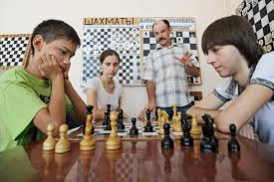
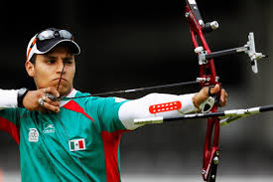
В зависимости от количества мышц, участвующих в работе, последняя делится на локальную (в исполнении участвуют менее 1/4 всех мышц), региональную и глобальную (участвуют более 3/4 мышц).
Локальная работа (шахматы, стрельба) - вызывает изменения в работающей мышце, не вызывая биохимических изменений в организме в целом.
Статический режим мышечного сокращения приводит к пережиму капиляров, а значит к худшему обеспечения кислородом и энергетическими субстратами работающие мышцы. В качестве энергетического обеспечения деятельности выступают анаэробные процессы. Отдыхом после выполнения статической работы должна быть динамическая низкоинтенсивная работы.

Slide 7
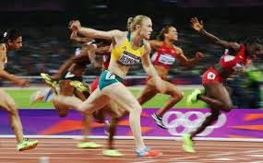
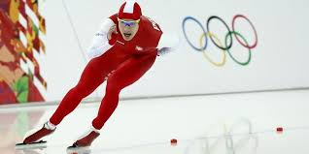
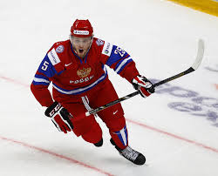
Глобальная работа (ходьба, бег, плавание, лыжные гонки, хоккей и др..) - вызывает большие биохимические изменения во всех органах и тканях организма, наиболее сильно активизирует деятельность дыхательной и сердечно-сосудистой систем. В энергообеспечении работающих мышц чрезвычайно велик процент аэробных реакций.
Динамический режим работы гораздо лучше обеспечивает кислородом работающие мышцы, потому попеременное сокращение мышц действует как своеобразный насос, проталкивая кровь сквозь капилляры.

Slide 8
Из всего сказанного можно сделать несколько простых выводов:
1) Во время тренировочного процесса идет интенсивный расход различных ресурсов (кислород, жирные кислоты, кетоны, белки, гормоны и многое другое). Именно поэтому организм спортсмена постоянно нуждается в обеспечении себя полезными веществами (питание, витамины, пищевые добавки). Без подобной поддержки велика вероятность причинить вред здоровью.
2) При переходе в "боевой" режим телу человека требуется некоторое время, чтобы адаптироваться к нагрузке. Именно поэтому не стоит с первой минуты тренировки предельно себя нагружать - организм просто к этому не готов.
3) По окончании тренировки тоже нужно помнить, что опять же требуется время, чтобы тело из возбужденного состояния перешло в спокойное. Хорошим вариантом для решения данного вопроса является заминка (снижение тренировочной интенсивности).
4) У организма человека есть свои пределы (ЧСС, давление, количество полезных веществ в крови, скорость синтеза веществ). Исходя из этого нужно подбирать оптимальный под себя тренинг по интенсивности и продолжительности, т.е. найти ту середину, при которой можно получить максимум положительного и мимимум отрицательного.
5) Должна использоваться как статика, так и динамика!

